Slide 1
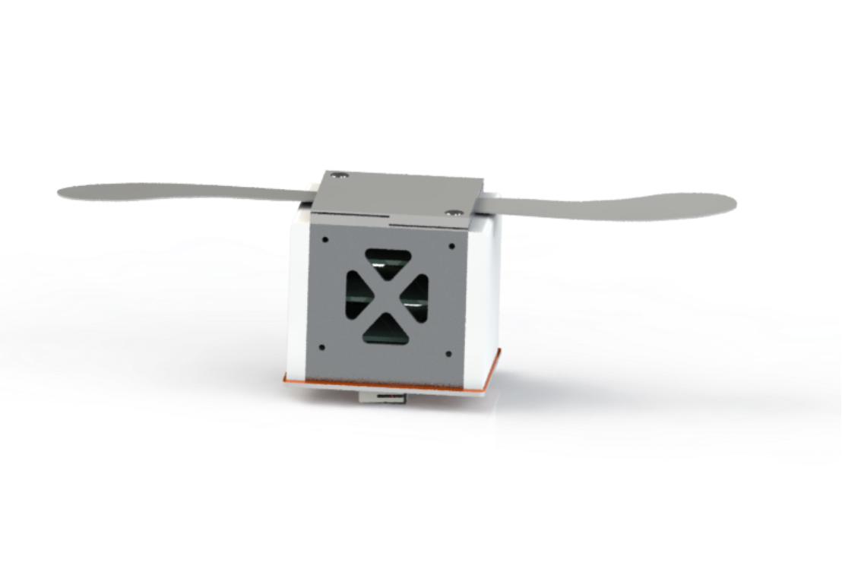


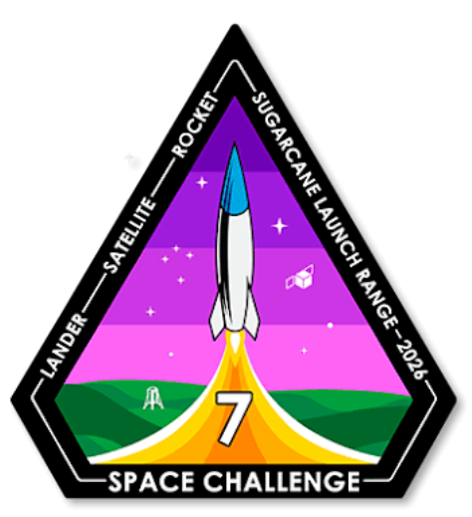
MISSÃO HELIKE - #213
E SE A
RECUPERAÇÃO
NÃO TIVESSE
COMO FALHAR?
SEM SERVO.
SEM PIROTECNIA.
SEM SOFTWARE DECIDINDO NADA.

Slide 2
MISSÃO HELIKE - #213
TODO RECOVERY É UMA CADEIA
01
02
03
04
SENSOR
ATUADOR
ENERGIA
PARAQUEDAS
→
→
→
decide quando abrir
servo ou pirotecnia dispara
precisa estar lá na hora exata
precisa inflar
QUEBROU UM ELO,
PERDEU O SATÉLITE.
Cada elo tem sua chance de falha. E elas se multiplicam:
un mecanismo único carrega os quatro modos de falha de uma vez.

Slide 3
MISSÃO HELIKE - #213
O QUE APRENDEMOS COM A
LASC 2025?
APOGEU ATINGIDO.
NEM DÁ PRA SABER
O QUE FALHOU.
Comunicação perdida no voo.
O paraquedas não abriu.
O voo terminou balístico.
Sem telemetria suficiente,
mecânica ou eletrônica?
Impossível distinguir.
SR Couto #100 + SR Coutinho #261 · zero redundância

Slide 4
MISSÃO HELIKE - #213
O SRAB NÃO MELHORA A CADEIA.
ELE A ELIMINA.
× PARAQUEDAS
SRAB
· sequenciador decide
· atuador dispara
· energia disponível
· tecido infla
· sem sequenciador
· sem atuador
· asas abrem por física na ejeção
· recuperação é aerodinâmica
4 modos de falha em série
zero atuadores · zero mecanismo
A classe de falha "deployment" sai do projeto inteira.

Slide 5
MISSÃO HELIKE - #213
ESTA SEMANA:
COMO A GENTE CONSTRUIU ISSO
TER
o formato 1P · 50×50×50 mm
QUA
a física da autorrotação
QUI
da semente ao código
SEX
o time
SÁB
os números da validação
DOM
countdown do lançamento

Slide 6
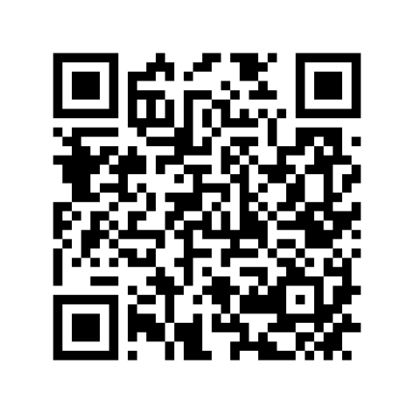
MISSÃO HELIKE - #213
SIGA PARA ACOMPANHAR
CADA PASSO.
↓
aponte a câmera
github.com/ViniciusCMB/satellite
LASC 2026 · SERRA ROCKETRY

